Slide 1
БЛЕНДЕРИ RTB8 серії (з оновленою комплектацією)

Slide 2
Ще більше можливостей в блендерах Rotex!
До моделей RTB807-B, RTB830-B та RTB890-B доданий – спінювач молока.
Длявсіх моделей RTB8 серії – лезо блендера з титановим покриттям

Slide 3
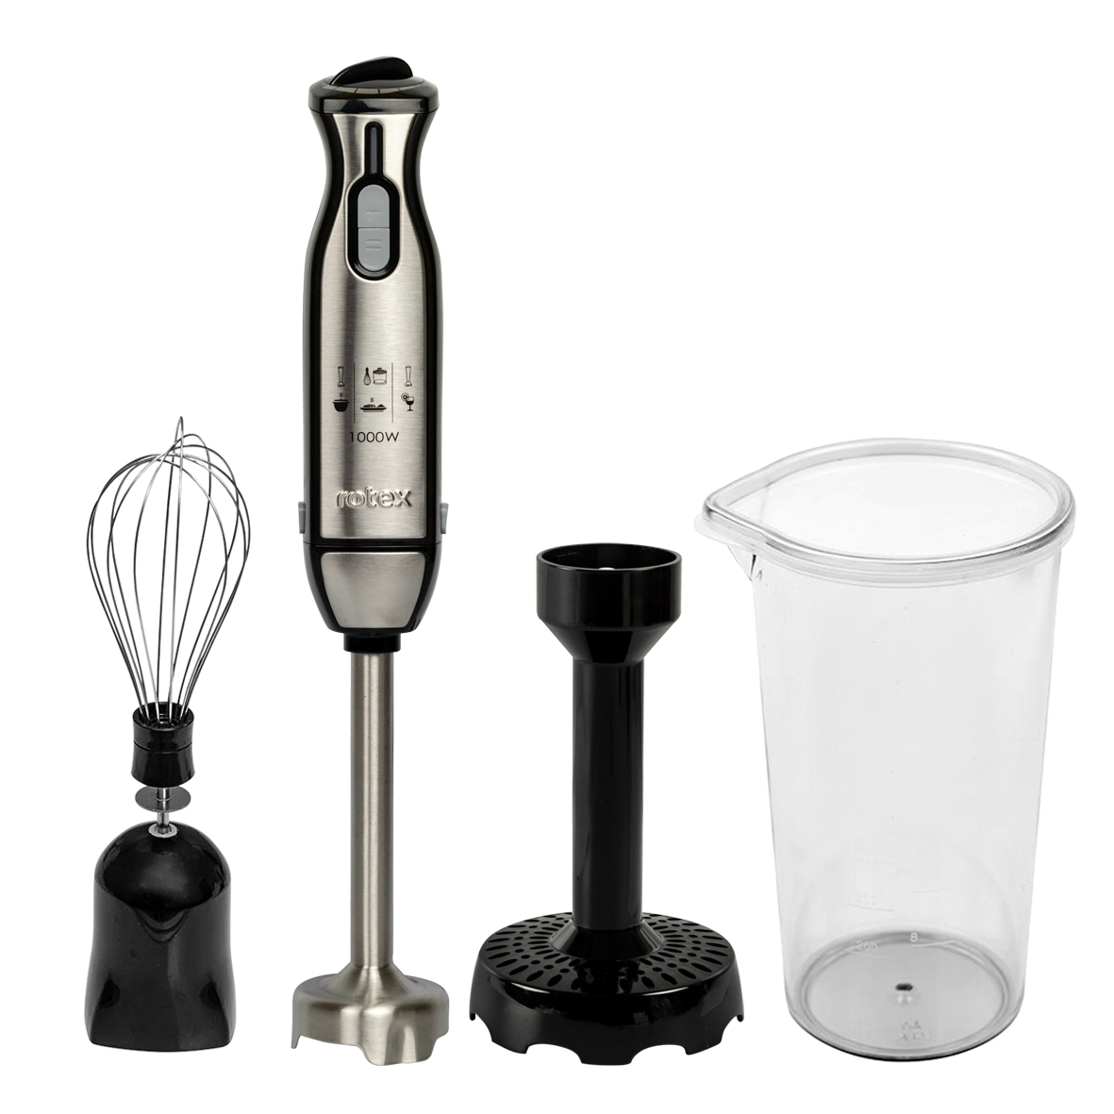
RTB805-B
Характеристики:
Потужність 1000 Вт
2 швидкісних режими роботи
Регулятор швидкості на корпусі
Ніж з нержавіючої сталі з титановим покриттям
Пластиковий корпус зі знімною ногою
Нога з нержавіючої сталі
Петля для підвішування
Комплектація: мірний стакан 0,6 л, віночок з нерж. сталі, насадка для пюре

Slide 4
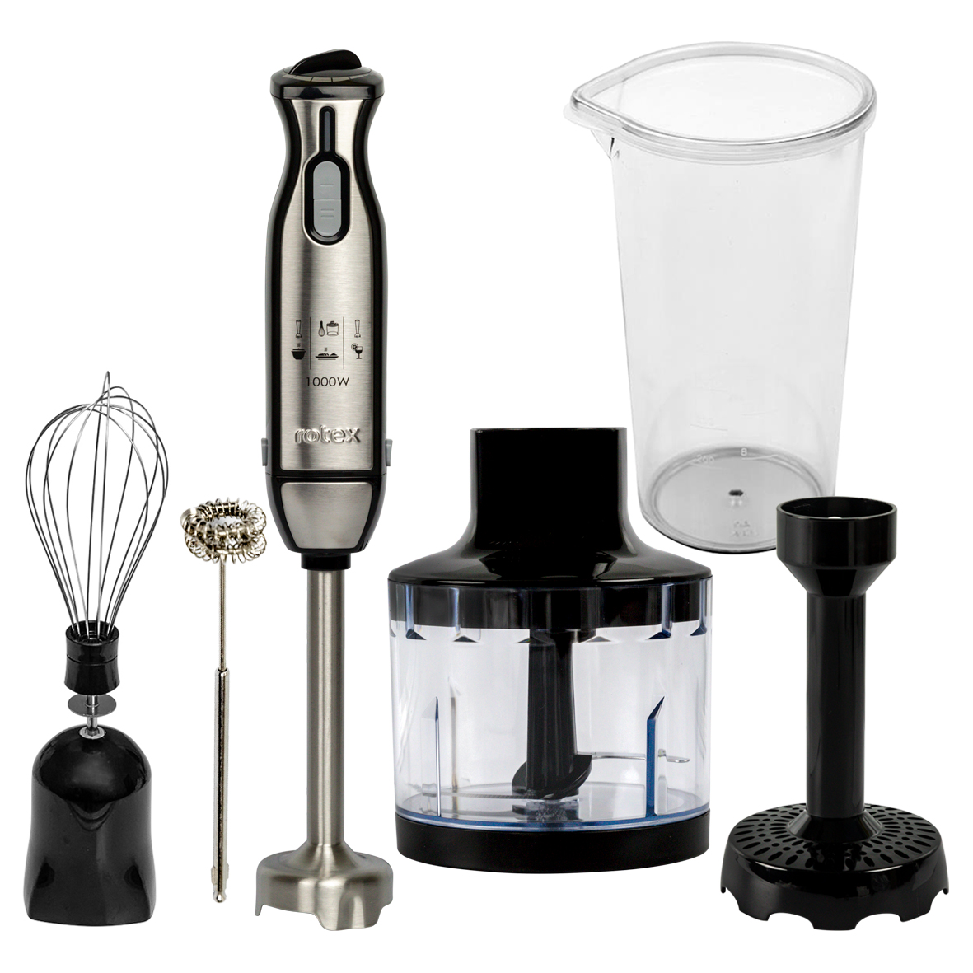
RTB807-B
Характеристики:
Потужність 1000 Вт
2 швидкісних режими роботи
Регулятор швидкості на корпусі
Ніж з нержавіючої сталі з титановим покриттям
Пластиковий корпус зі знімною ногою
Нога з нержавіючої сталі
Петля для підвішування
Комплектація: чаша з подрібнювачем 0,4 л, мірний стакан 0,6 л, віночок з нерж. сталі, насадка для пюре, спінювач молока

Slide 5
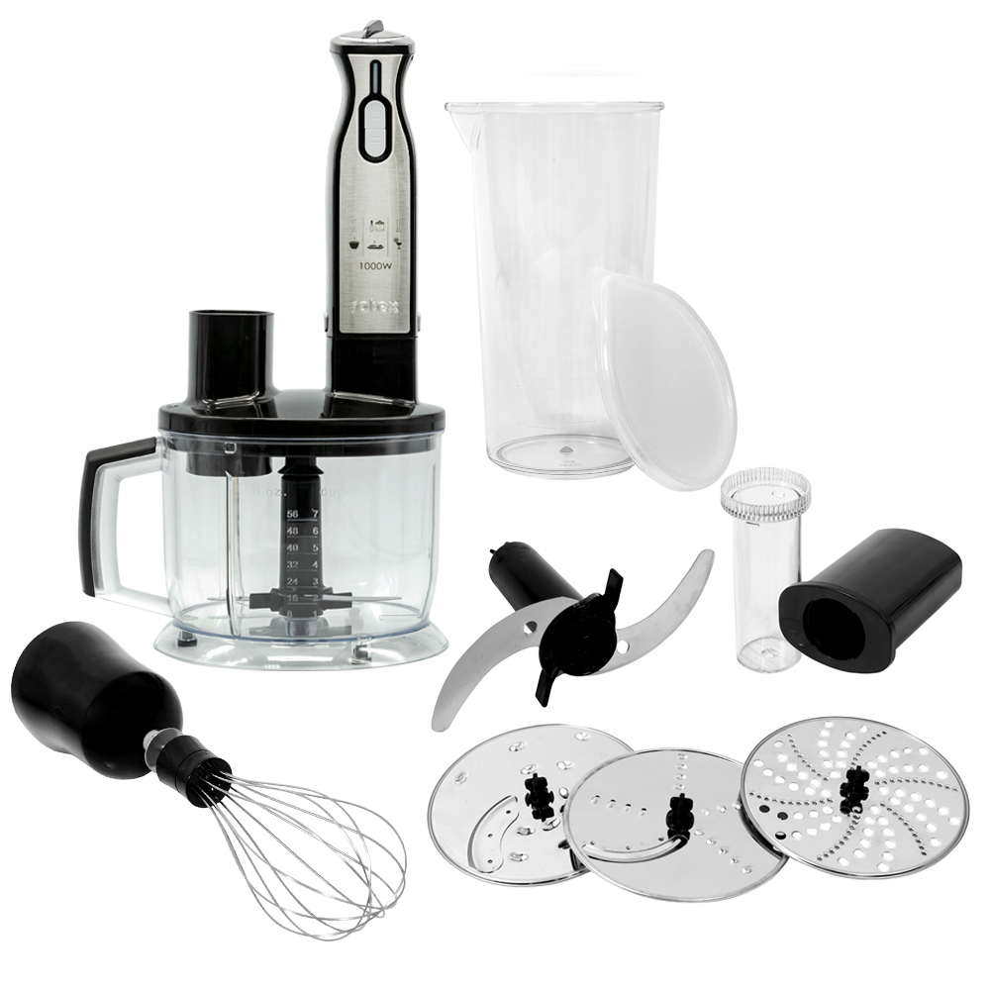
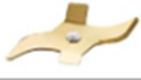
RTB810-B
Характеристики:
Потужність 1000 Вт
2 швидкісних режими роботи
Регулятор швидкості на корпусі
Ніж з нерж. сталі з титановим покриттям
Пластиковий корпус зі знімною ногою
Нога з нерж. сталі
Петля для підвішування
Комплектація: чаша з подрібнювачем 1,75 л, мірний стакан 0,6 л, віночок з нерж. сталі, терка для дерунів, два двосторонніх диска для грубої і дрібної нарізки та подрібнення овочів і фруктів

Slide 6
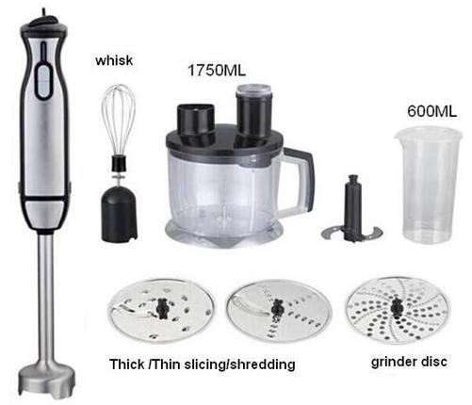
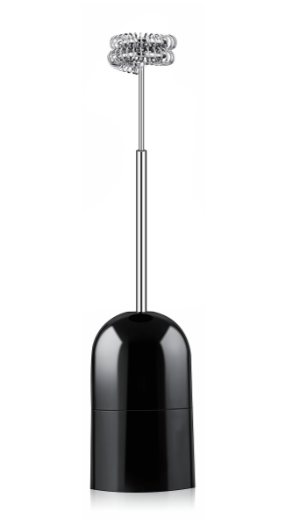
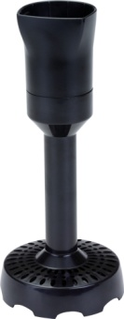
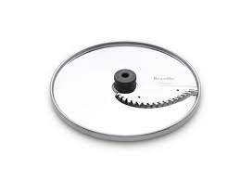
RTB830-B
Характеристики:
Потужність 1000 Вт
2 швидкісних режиму роботи
Регулятор швидкості на корпусі
Ніж з нерж. сталі з титановим покриттям
Пластиковий корпус зі знімною ногою
Нога з нерж. сталі
Петля для підвішування
Комплектація: чаша з подрібнювачем 1,75 л, мірний стакан 0,6 л, віночок з нерж. сталі, терка для дерунів, два двосторонніх диска для грубої і дрібної нарізки та подрібнення овочів і фруктів. Насадка для пюре. Диск для нарізки соломкою. Насадка для збивання. Насадка для замісу. Спінювач молока.
Спінювач молока

Slide 7
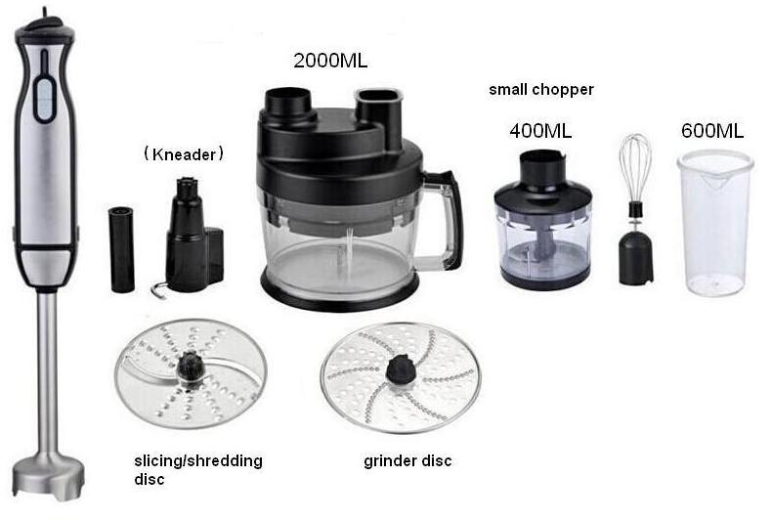
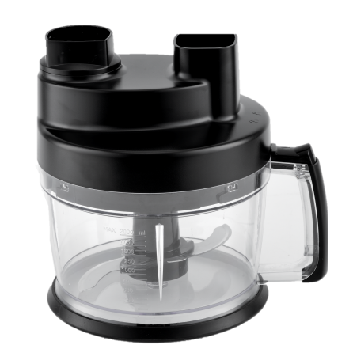
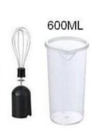
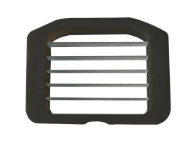
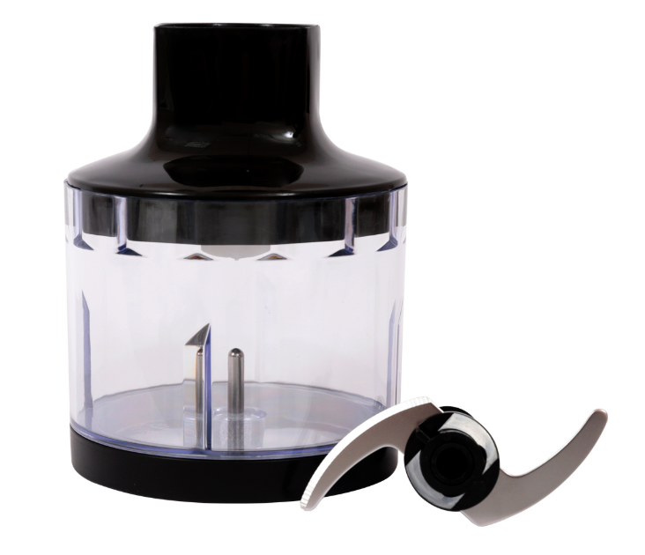
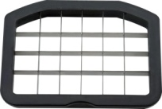
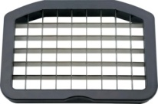
RTB850-B
Характеристики:
Потужність 1000 Вт
2 швидкісних режиму роботи
Регулятор швидкості на корпусі
Дві чаші з подрібнювачем 2л та 0,4л
Ніж з нерж. сталі з титановим покриттям
Пластиковий корпус зі знімною ногою
Нога з нерж. сталі
Петля для підвішування
Комплектація: чаша з подрібнювачем для подрібнення і нарізки кубиками 2 л з великим лезом та чаша з подрібнювачем 0,4 л, дві насадки для нарізки кубиками (8ммХ8мм і 11ммХ11мм), насадка для нарізки соломкою, мірний стакан 0,6 л, віночок з нерж. сталі, терка для дерунів, двосторонній диск для нарізки та подрібнення овочів і фруктів, тістоміс.

Slide 8
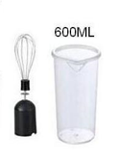
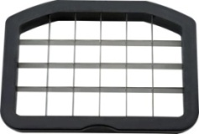
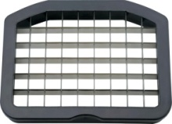
RTB890-B
Спінювач молока
Характеристики:
Потужність 1000 Вт
2 швидкісних режиму роботи
Регулятор швидкості на корпусі
Дві чаші з подрібнювачем 2л та 0,4л
Ніж з нерж. сталі з титановим покриттям
Пластиковий корпус зі знімною ногою
Нога з нерж. сталі
Пітля для підвішування
Комплектація: чаша з подрібнювачем для подрібнення і нарізки кубиками 2 л з великим лезом та чаша з подрібнювачем 0,4 л, дві насадки для нарізки кубиками (8ммХ8мм і 11ммХ11мм), насадка для нарізки соломкою, мірний стакан 0,6 л, віночок з нерж. сталі, терка для дерунів, двосторонній диск для нарізки та подрібнення овочів і фруктів, тістоміс, насадка для пюре, насадка для збивання, насадка для замісу, спінювач молока.

Slide 9
Дякуємо за увагу!
ВІДДІЛ ПРОДАЖІВ
(044) 207-10-43 (вн.1028)
sale@rotex.net.ua
СЕРВІСНЕ ОБСЛУГОВУВАННЯ
(044) 207-10-47
support@rotex.net.ua
Україна, м. Київ

